Slide 1
LPIC-1. Examen 101. Objectiu 103.1
LPI 103.1. Treballar a la línia d'ordres
Wiki:
http://acacha.org/mediawiki/index.php/LPI_103.1
Notes:
Presentació: Nom. Index de les tres parts de la prova?
OBJECTIU: comprovació de l'aptitud pedagògica de l'aspirant i el seu domini de les tècniques necessàries per a l'exercici docent
CONCLUSIÓ: Degut a que el temps per aquesta prova es limitat, em centraré en les parts de la programació que són competència directa del professor i només esmentaré de forma ràpida les qüestions que venen fixades de forma normativa per alguns dels ents reguladors dels Cfs.
El meu objectiu és intentar demostrar en aquest temps límitat la meva capacitat com a docent, que puc ser bon comunicador, amb iniciativa i creativitat, sensible amb la diversitat a l'aula i als conflictes i/o problemes que poden sortir i que obviament predisposat a la innovació i adaptació a les circumstàncies

Slide 2
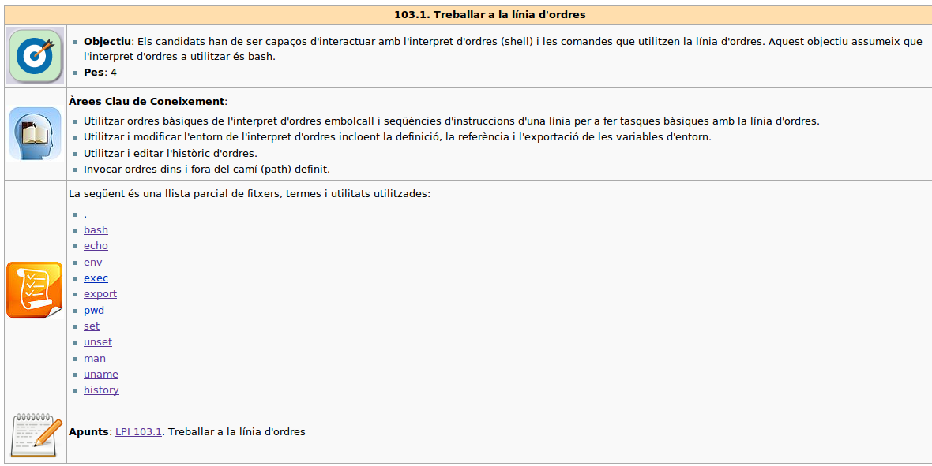
Objectius

Slide 3


Terminals de Text
Concepte de terminal a UNIX/Linux
  A nivell de maquinari és un sistema obsolet
  A nivell conceptual és un model encara vàlid adaptat a les complexitats del diferent maquinari actual (teclats, ratolins, llapis, pantalles, pantalles tàctils...)
LINUX
KERNEL
TERMINAL REMOT
HW
Sèrie
Màquina
d'escriure
Impressora
Aplicació
Sistema de
comunicacions
serie

Slide 4
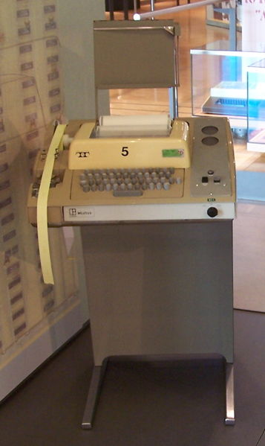
tty. Teletype
tty:
  Abreviació de teletype
  Els teletypes o teleprinters eren els primer terminals de maquinari.
Els dispositius de terminal de Linux encara s'anomenen tty:
$ ls -la /dev/tty* | more
crw-rw-rw- 1 root root 2007-05-13 19:22 /dev/tty
crw-rw---- 1 sergi sergi 2007-05-13 19:26 /dev/tty0
crw------- 1 sergi tty 2007-05-13 19:27 /dev/tty1
crw-rw---- 1 sergi sergi 2007-05-13 19:26 /dev/tty10
.........................................
crw------- 1 sergi tty 2007-05-13 17:36 /dev/tty2
.........................................
crw------- 1 bego tty 2007-05-13 17:37 /dev/tty3

Slide 5
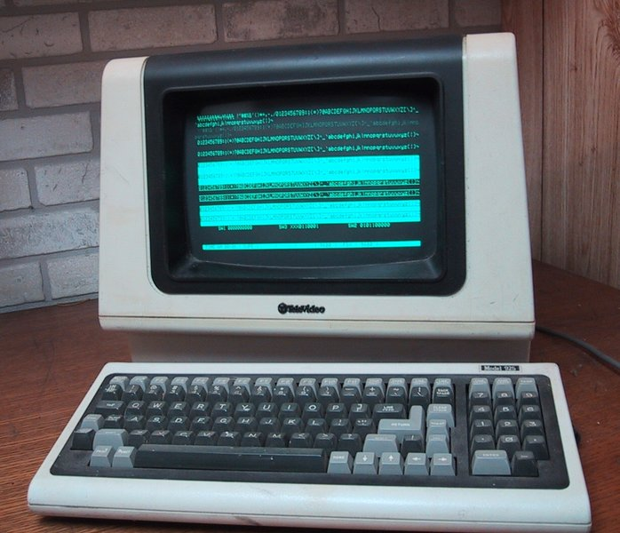
Terminals de vídeo i emuladors de terminal
Model actual
  Bàsicament utilitzem terminals basades en la combinació de teclat+ pantalla:
    Terminals virtuals (/dev/tty*)
    Pseudo Terminals (/dev/pts/*)
LINUX
KERNEL
TERMINAL DE TEXT
(Aplicació)
Dispositiu
Terminal
(/dev/tty o
/dev/pts)
Teclat
Pantalla/Finestra
Aplicació

Slide 6
Descriptors de fitxers terminals
Descriptors de fitxers
TERMINAL DE TEXT
(Aplicació)
Teclat
#0 stdin
Aplicació
#1 stdout
Pantalla/Finestra
#1 stderr
$ lsof | grep pts
bash 20198 sergi 0u CHR 136,0 2 /dev/pts/0
bash 20198 sergi 1u CHR 136,0 2 /dev/pts/0
bash 20198 sergi 2u CHR 136,0 2 /dev/pts/0
bash 20198 sergi 255u CHR 136,0 2 /dev/pts/0
lsof 21074 sergi 0u CHR 136,0 2 /dev/pts/0
lsof 21074 sergi 2u CHR 136,0 2 /dev/pts/0
grep 21075 sergi 1u CHR 136,0 2 /dev/pts/0
grep 21075 sergi 2u CHR 136,0 2 /dev/pts/0

Slide 7
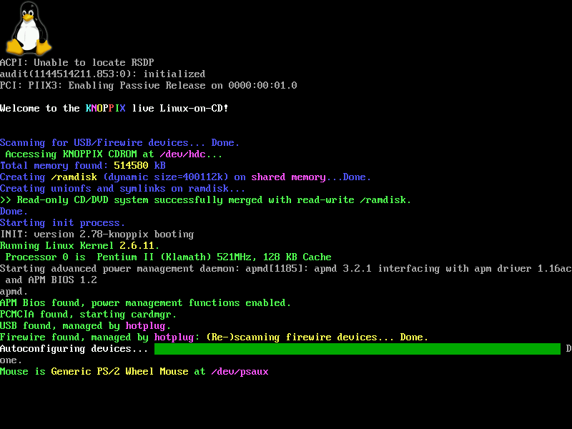


Terminals Virtuals
Virtual console (VC)
  És la combinació conceptual de teclat+pantalla que creen una interfície d'usuari
  A Linux normalment tenim 6 consoles virtuals (iniciades pel
procés init segons el fitxer
(/etc/inittab) o upstart.
Per canviar entre consoles virtuals executem (Ctrl+Alt+F1 o F2 o F3...)

Slide 8
Pseudo-Terminals
Unix Pseudo-Terminals
  Són pseudo-dispositius que proveïxen d'una interfície de text sense un consola virtual associada.
  Un procés s'encarrega de substituir el maquinari.
  És una forma especial de comunicació entre processos (IPC)
Emulador de
terminal (xterm,
ssh, telnet,
gnome-terminal)
Aplicació SHELL
(bash)
Pseudo-terminal
(/dev/pts/*)
Master device
(/dev/ttyp*)
Slave device
(/dev/ptyp*)

Slide 9
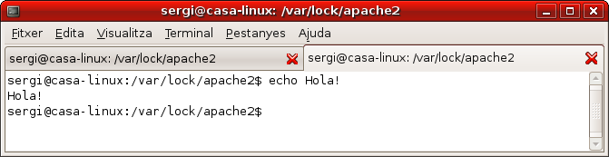
Emuladors de terminal
Emuladors de terminal
  Aplicació que emula un video-terminal dins d'una altre arquitectura de pantalla (p. ex. X-Windows)
  Normalment és sinònim de línia de comandes tot i que el terme terminal inclou tots els tipus de terminals remots incloent les interfícies gràfiques
Gnome-Terminal

Slide 10
Emuladors terminals
  xterm: xterm és el terminal per defecte del sistema X-Window. Aquest terminal està instal·lat per defecte en qualsevol Entorn d'escriptori.
  Konsole: Konsole és la terminal per defecte a l'entorn d'escriptori KDE. Konsole està integrat amb altres aplicacions de KDE com Konqueror, Krusader, Kate, Dolphin o Kdevelop.
  Gnome Terminal: Tal com indica el seu nom es tracta de la terminal per defecte de l'entorn d'escriptori Gnome.
  Eterm, rxvt, mrxvt, term, aterm, Terminal (Xfce)...

Slide 11

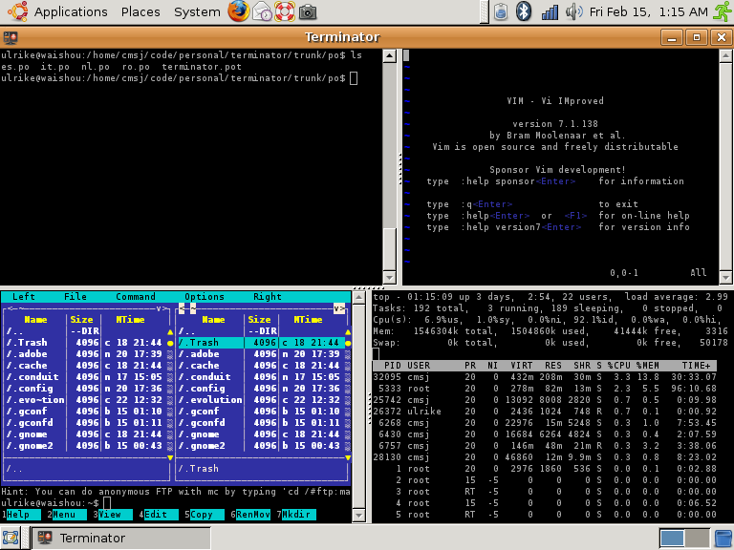
Emuladors de terminal
Terminator
  Terminal força potent que permet, entre d'altres, dividir la terminal en subfinestres verticals i/o horizontals
$ sudo apt-get install terminator

Slide 12

Shells
Intèrprets d'ordres:
  Bash: bourne Again Shell. El més popular i l'utilitzat en aquest curs.
  Sh (Bourne Shell): un dels primers intèrprets de comandes. Shell per defecte a Unix. Creada al 1977 per Stephen Bourne dels laboratoris AT&T de Bell. sh és encara l'interpret de comandes per defecte de root en sistemes Unix.
  csh: La shell original de C no es gaire utilitzada a Linux. tcsh és un bon substitut de csh a Linux, força popular però gairebé cap distribució Linux la porta per defecte
  Ksh (Korn shell): va ser dissenyat per tal de tenir les millors característiques de sh i zsh.
  Dash (Debian Almquist Shell) un versió millorada d'ash. Més petit i eficient que bash. A Ubuntu, des de la versió 6.10, és l'interpret de comandes per defecte del sistema, tot i que l'intèrpret per defecte dels usuaris continua sent bash.

Slide 13
Però, que és un ordre?
El que escrivim després del PROMPT a l'intèrpret d'ordres
  El format d'una ordre acostuma a ser:
  Els paràmetres poden ser opcions o informació que necessita l'ordre
  Hi han 3 sistemes (estils) per a les opcions
    Unix98 : Sistema de paràmetres d'un sol caràcter precedit de guió
    GNU: proposa que les opcions siguin paraules (--palabra)
    BSD--> Lletres sense guió
ordre parametre1 parametre2 parametre3 ...

Slide 14
Però, que és un ordre?
Exemples
  Unix98 :
  GNU:
  FreeBSD
    L'ordre ps accepta el diferents tipus:
$ netstat -puta = $netstat -p -u -t -a = $ netstat -tapu
$ls –all = $ls -a diferent de $ls -a -l -l
$ ps aux
$ ps -aux

Slide 15
Sintaxi d'un ordre
Durant el curs i als manuals de Linux parlarem de la sintaxi de les ordres
  Per exemple:
  Els paràmetres que són opcionals es marquen entre claudàtors. Els obligatoris no
  Els tres punts indiquen que és possible repetir l'opció precedent (en el exemple, es poden repetir opcions i origens -SOURCE)
  La sintaxi pot ser més concreta:
cp [OPTION]... SOURCE... DIRECTORY
man [-C file] [-d] [-D] [--warnings[=warnings]] [-R encoding] [-L locale] [-m system[,...]] [-M path] [-S list] [-e extension] [-i|-I] [--regex|--wildcard][--names-only] [-a] [-u] [-P pager] [-r prompt] [-7] [-E encoding] [--no-hyphenation] [-p string] [-t] [-T[device]] [-H[browser]] [-X[dpi]] [-Z] [[section] page ...] ...

Slide 16
Comandes útils
$ tty
/dev/pts/1
$ tty
/dev/tty1
tty:
  Ens mostra quina terminal estem utilitzant
getty
  Utilitzada pel procés init per crear les terminals virtuals i executar login.
finger
  Mostra informació dels usuaris i les terminals
Recursos: Comandes de terminals a la wiki
$ cat /etc/inittab
1:2345:respawn:/sbin/getty 38400 tty1
2:23:respawn:/sbin/getty 38400 tty2
3:23:respawn:/sbin/getty 38400 tty3
4:23:respawn:/sbin/getty 38400 tty4
$ finger
Login Name Tty Idle Login Time Office
sergi Sergi Tur Badenas *:0 May 17 07:58
sergi Sergi Tur Badenas pts/1 37 May 17 07:59 (:0.0)
sergi Sergi Tur Badenas pts/0 May 17 11:14 (:0.0)

Slide 17
Comandes útils
who
  Similar a finger. Mostra també les terminals virtuals
Comandes exit, clear (Ctrl+l) i reset
Comunicacions entre terminals
  write, msg i talk
$ who -a
system boot 2007-05-17 07:54
nivll exec 2 2007-05-17 07:54 darrer=
LOGIN tty4 2007-05-17 07:54 4422 id=4
LOGIN tty5 2007-05-17 07:54 4423 id=5
LOGIN tty2 2007-05-17 07:54 4426 id=2
LOGIN tty3 2007-05-17 07:54 4428 id=3
LOGIN tty1 2007-05-17 07:54 4429 id=1
LOGIN tty6 2007-05-17 07:54 4430 id=6
sergi ? :0 2007-05-17 07:58 ? 6155
sergi + pts/1 2007-05-17 07:59 00:28 6516 (:0.0)
sergi + pts/0 2007-05-17 11:14 . 6516 (:0.0)

Slide 18
Variable $TERM
Variable d'entorn $TERM
  Ens mostra el tipus de terminal que estem utilitzant.
  X-Windows:
  Terminal virtual (Ctrl+Alt+F1)
$ echo $TERM
xterm
$ echo $TERM
linux

Slide 19

Shell per defecte del sistema
/bin/sh
  És un enllaç simbòlic a la shell per defecte del sistema (per-system).
  Més endavant veurem que cada usuari pot tenir la seva shell per defecte (login shell)
  Shell per defecte d'un script executable (shebang)
  Podem canviar d'intèrpret executant una ordre amb el mateix nom que l'interpret ($ sh o $ bash)
$ ls -la /bin/sh
lrwxrwxrwx 1 root root 4 2009-04-26 10:41 /bin/sh -> dash
$ cat /etc/init.d/apache2 | more
#!/bin/sh -e
### BEGIN INIT INFO
...
ENV="env -i LANG=C PATH=/usr/local/bin:/usr/bin:/bin"
...

Slide 20
PROMPT
to prompt...
  en anglès vol dir preguntar, sol·licitar, indicar...
  En informàtica el PROMPT és el text que ens mostra l'intèrpret d'ordres cada vegada que volem executar una nova ordre. Per exemple:
  Caràcters habituals de final del PROMPT
    Dollar ($): usuari corrent
    Coixinet (#): superusuaris (root).
  Una de les combinacions de PROMPT més utilitzades:
$
usuari@nom_maquina:PATH$

Slide 21

Trucs i ús de la línia d'ordres
Quines eines tenim que ens permeten fer més àgil i menys tediosa la terminal?
  Command-completion
    Tabulador: ens permet auto-completar les ordres. Exemple:
    Bip: So que fa l'autocompletar quan hi ha més d'una opció --> tornar a tabular
    Hi ha suport per a:
      Completar comandes
      Completar noms de fitxers
      Algunes ordres també tenen suport per als paràmetres (p. ex. apt-get)

Slide 22
Trucs i ús de la línia d'ordres
Paquet bash-completion (Sistemes Debian)
  Aporta la capacitat d'autocompletar extra per a certes comandes del sistema.
  Fitxer /etc/bash_completion. Completa algunes comandes com p. ex. apt-get
  Altres aplicacions: carpeta /etc/bash_completion.d
$ cat /etc/bash_completion | grep apt
# Debian apt-get(8) completion.
have apt-get &&
_apt_get()
...
$ ls /etc/bash_completion.d
acroread.sh apache2.2-common apt-file debconf desktop-file-validate dkms ooffice.sh pon rdiff-backup subversion

Slide 23



Edició amb bash
S'utilitza la sintaxi del editor de text emacs
  Moure's per la línia
    Ctrl+A: inici de línia (també tecla “Inicio”) i Ctrl+E: final de línia (també tecla “Fin”).
    Fletxes esquerra i dreta del teclat. Ctrl+Fletxes ens permet moure'ns a dreta i esquerra de paraula en paraula.
  Esborrar text
    Ctrl+D (tecla suprimir) i Backspace
    Ctrl+k: Esborra des del cursor fins al final de línia.
    Ctrl+x + Bakcspace: Esborra des del cursor fins al final de línia.
  Intercanviar text
    Ctrl+t: intercanvia el caràcter d'abans del cursor pel de després del cursor.
    Canviar de majúscules a minúscules:
      Esc+U: Converteix del cursor al final de paraula en majúscules
      Esc+L: Converteix del cursor al final de paraula en minúscules
      Esc+C: Converteix la primera lletra (Capitalize) de la paraula sota el cursor a majúscules

Slide 24
Edició amb bash
  Invocar un editor
    Es pot executar un editor complet per tal d'editar una línia de l'intèrpret d'ordres.
    Ctrl+X+Ctrl+E. S'executa l'editor definit a la variable d'entorn EDITOR o FCEDIT
Hi ha múltiples dreceres de teclat
  Ctrl+c: Envia la senyal d'acabar el que s'esta executant
  Ctrl+z: Atura (pausa) un ordre
  Ctrl+l: netejar la pantalla (equivalent a l'ordre clear)
  Ctrl+r: Cerca ordres. Consulteu la següent transparència
  Consulteu la wiki del curs
    %27ordres#Dreceres_.28Shortcuts.29

Slide 25
Historial de l'interpret de comandes
Bash (i altres shells) mantenen un historial de les ordres executades:
  Tecla fletxa amunt: repetir la última ordre executada
  Prement múltiples cops la tecla podem anar a ordres més antigues. La tecla fletxa abaix permet anar a la següent ordre en l'historial
  Cercar comandes a l'historial (ctrl+r):
$
(reverse-i-search)`':

Slide 26
Ordre history
Permet treballar amb l'històric d'ordres
  Com funciona? Utilitza dos memòries
    Memòria temporal (per a cada sessió)
    Fitxer ~/.bash_history
  Cada cop que s'inici una sessió s'omple la memòria temporal amb el contingut de ~/.bash_history i quan es finalitza és fa a l'inversa.
  El fitxer ~/bash_history no està sempre sincronitzat
  Cada pantalla d'emulador de terminal té la seva pròpia memòria temporal.
  Es tracta d'una ordre que forma part de bash (builtin-command)
  History a la wiki del curs

Slide 27
Ordre history
Consultar l'històric d'ordres
  Normalment l'històric guarda les últimes 500 ordres
Mostrar les últimes 5 entrades
$ history
1 cd carpeta/
2 ls
3 cd UbuntuServer
...
$ history 5
507 vi drblpush.diff
508 ls
509 history 1
510 history 2
511 history 5

Slide 28
Ordre history
!!--> Última ordre
!n--> Executa l'ordre n de la història d'ordres
!-n--> Executa l'ordre -n
!paraula--> Executa la última ordre que contenia la paraula indicada.
Ctrl+P ---> Executa la última ordre.
Expansors:
No deixar rastre ;-):
Esborrar només una entrada:
Sincronitzar
  Sincronitzar cap al fitxer:
  Sincronitzar des del fitxer:
  Sincronitzar sempre:
$ history -c (a cada sessió de terminal oberta)
$ rm ~/.bash_history
$ history -d 34
$ history -a
$ history -n
export PROMPT_COMMAND="history -n; history -a"

Slide 29
Ordre history
Afegir la data d'execució de les ordres:
Canviar la mida del històric en memòria:
  Canviar la mida del fitxer ~/.bash_history
Executar una ordre i que no es guardi a l'històric
  Només cal posar un espai davant l'ordre
$ export HISTTIMEFORMAT="%F %T "
$ export HISTSIZE=10000
$ export HISTFILESIZE=10000

Slide 30
Ordres internes i ordres externes
Hi ha dos tipus d'ordres
  externes: són aplicacions independents de l'interpret d'ordres i s'executen indicant el seu camí complet o directament si es troben a la variable d'entorn PATH.
  internes: són ordres que són proporcionades pel propi intèrpret de comandes. També se les anomena built-in commands. Per aquestes ordres no trobarem una executable específic al nostre sistema de fitxers, ja que és el propi executable de l'interpret de comandes qui les proporciona. (cd, pwd, echo...)
    Podeu consultar una llista de les ordres internes a la wiki del curs (o a $ man bash)

Slide 31
Ordres internes i ordres externes
PATHS
  NO en tenen (de propi)!
  Algunes ordres tampoc tindran manual (per exemple l'ordre history). Cal consultar el manual de bash:
  Algunes internes ordres com cd funcionen amb sudo:
$ whereis cd
cd: /usr/share/man/man1/cd.1posix.gz
$ wich cd
$ man bash
$ sudo bash -c 'cd /root/restricted'

Slide 32
Configuració de l'intèrpret d'ordres
Configuració de bash
  Com la majoria de programes Linux la configuració es fa mitjançant un fitxer de text pla
  2 nivells de configuració
    Configuració d'usuari (per-user): Fitxers ~/.bashrc i ~/.profile (la titlla (~) indica la HOME del usuari)
    Configuració de sistema: Fitxer /etc/profile
  Aquests fitxers no són més que guions de shell (scripts).

Slide 33
Variables d'entorn
Environment variables
  Contenen informació sobre l'entorn d'execució:
    Designen l'aspecte del teu prompt, el teu directori d'usuari, el teu directori de treball, el nom del teu interpret d'ordres, fitxers que has obert, funcions o comandes que has utilitzat...
  Són utilitzades per la bash i per altres programes
Exemples
  Variables predefinides: PATH, EDITOR, PWD, etc..
  Variables d'entorn definides pels usuaris.

Slide 34
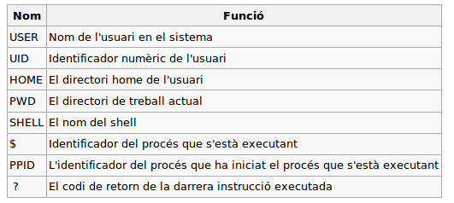
Variables d'entorn predefinides
Algunes de les més conegudes són

Slide 35
Variables d'entorn
Consultar una variable d'entorn
  Ordre echo
  Totes les variables comencen per $ (incloses les d' entorn)
Consultar totes les variables d'entorn
  Ordre env
  Proporcionada per coreutils
  Es pot utilitzar autocompletar:
    Escriviu “$” i tabuleu dos cops.
$ echo $PATH
$ env | grep PATH
$ env
...
TERM=xterm
SHELL=/bin/bash
...
USER=sergi
...

Slide 36
Variables d'entorn
Establir o modificar una variable d'entorn
Esborrar una variable d'entorn
$ SALUTACIO=Hola
$ export SALUTACIO
O tot al mateix temps:
$ export SALUTACIO=hola
$ unset SALUTACIO

Slide 37
Variable d'entorn PATH
Cada cop que executem un ordre, l'interpret de comandes:
  Primer es comprova si l'ordre és una ordre interna de l'intèrpret. Sí és així s'executa l'ordre interna.
  Si l'ordre no és un ordre interna, aleshores es busca l'ordre a les carpetes especificades a la variable d'entorn PATH.
  Les carpetes amb executables són normalment les especificades per l'estàndard FHS
$ echo $PATH
/usr/local/sbin:/usr/local/bin:/usr/sbin:/usr/bin:/sbin:/bin:/usr/games

Slide 38
Variable d'entorn PATH
Cada sistema o usuari pot tenir un PATH diferent
  P. ex. Hi ha diferències entre distribucions:
    Debian: no posa la carpeta /sbin al PATH dels usuaris normals (només al superusuari)
    Ubuntu: Posa /sbin al PATH del usuaris. Que un ordre estigui al path no vol dir que tinguem permisos per executar-la
Modificar el path--> Modificar una variable d'entorn
  Compte en no esborrar les carpetes ja definides al PATH!
  Per exemple, per afegir al PATH la carpeta /home/sergi/bin
$ export PATH=/home/sergi/bin:$PATH

Slide 39
Directori de treball
Definit a la variable d'entorn PWD
  PWD --> Print Working Directory
  Tingueu en compte que el PROMPT normalment també us mostra el directori de treball.
  Comanda pwd
    També mostra el directori de treball
    Pot ser interna o externa!
      No fan exactament el mateix. Mostren diferent els enllaços simbòlics.
$ cd
$ echo $PWD
/home/sergi
$ pwd
/home/sergi

Slide 40
Modificar el directori de treball
Ordre cd (Change Directory)
  Ens permet modificar el directori de treball, o el que és el mateix, canviar de directori
  És equivalent a modificar la variable d'entorn PWD
  Exemples:
    Anar a la HOME de l'usuari:
    Anar a l'arrel del sistema:
    Anar al directori pare:
    Anar a un directori (path relatiu)
    Anar al directori anterior i mostrar-lo
$ cd /home/sergi/Documents
$ export PWD=/home/sergi/Documents
$ cd | cd ~ | cd $HOME
$ cd /
$ cd ..
$ cd directori1/prova
$ cd - | cd “$OLDPWD” && pwd

Slide 41
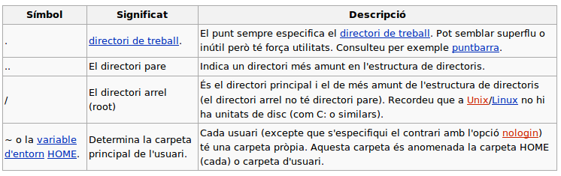
Directoris especials
Hi ha una sèrie de directoris bàsics força utilitzats:
  Més endavant veurem quina és l'estructura de directoris habitual a Linux (estàndard FHS)

Slide 42
Punt barra (./)
Heu observat que el directori de treball actual (.) no és al PATH?
  Es pot afegir però no és recomanable per qüestions de seguretat.
  Ens podem pensar que estem executant un ordre típica (com ls) i en realitat estar executant un fitxer anomenat ls del nostre directori de treball.
  Per executar una aplicació del directori de treball:
  En nom de la web slashdot (slash=punt, dot=punt) està basada en això.
$ ./programa_o_executable

Slide 43
Ordre echo
Mostra qualsevol text o variable
  Serveix per consultar variables (com p. ex. Les d'entorn):
  Els caràcters especials s'han d'escapar amb la contrabarra i utilitzar echo -e. Per exemple per provocar un bip:
  Wiki del curs
$ echo Hola Mon!
Hola Mon!
$ echo $PATH
/home/sergi/bin:/usr/local/sbin:/usr/local/bin:/usr/sbin:/usr/bin:/sbin
$ echo -e "\a"

Slide 44
Exec. Executar ordres externes
És similar a executar les ordres directament
  L'única diferència és que substitueix el procés en execució pel nou procés.
  Si ho executeu des de la línia d'ordres, la línia d'ordres es tancarà.
$ exec oowriter

Slide 45
Executar ordres en segon terme
$ sleep 5
Al executar un ordre com:
  La terminal queda bloquejada fins que el procés acabi (sleep s'executa i no fa res durant els segons especificats)
  En aquest cas l'ordre s'executa en primer terme (foreground)
  Es poden executar ordres amb segon terme (background) amb &
$ sleep 5&
[1] 3202
$
[1]+ Done sleep 5

Slide 46
Concatenar ordres. Llistes
Tenim diferents operadors per executar múltiples ordres en una mateixa línia
  Operador AND. Només s'executa la comanda 2 si la primera comanda s'ha executat amb èxit:
  Operador OR. Només s'executa la segona comanda si la primera torna un codi d'error
  Llista d'ordres
$ comanda1 && comanda 2
$ comanda1 || comanda 2
$ ordre1; ordre 2; ordre3; ordre 4

Slide 47
Substitucions, expansions i construccions complexes
Expansió per claus
  Crear 4 carpetes diferents de cop:
a{d,c,b}e --> equival a ade, ace i abe
/usr/local/src/bash/{old,new,dist,bugs} equival a:
/usr/local/src/bash/old
/usr/local/src/bash/new
/usr/local/src/bash/dist
/usr/local/src/bash/bugs
$ mkdir /usr/local/src/bash/{old,new,dist,bugs}

Slide 48
Substitucions, expansions i construccions complexes
${NOM_VARIABLE}
tot i que també podem utilitzar:
$NOM_VARIABLE
Variables
Backsticks (cometes endarrera --> accent obert)
  Permet substituir el resultat d'una ordre:
Expressions aritmètiques
  Més informació al manual de bash (secció EXPANSION)
$ rm `find ./ -name “*~”`
$ echo `date`
$ echo $(date)
$ echo $((365*24))
8760

Slide 49
Ajuda del sistema
El sistema ens proporciona dues ordres per tal d'obtenir ajuda
  man (manuals): ens mostra els manuals de les ordres. Gairebé totes les ordres tenen manual
  info: algunes ordres prefereixen utilitzar info. Per exemple totes les del paquet coreutils ($info coreutils ordre). Si hi ha info també hi ha manual (però a vegades info és més complet)

Slide 50
man
$ man man
Com funciona man?
  Per consultar el manual d'un ordre:
  Recordeu que algunes de les ordres internes no tenen manual propi, sinó que estan explicades dins del manual de l'interpret d'ordres
  man no només mostra informació d'ordres, també ho pot fer de fitxers de configuració, funcions, jocs, crides de sistema...
  man utilitza l'ordre less per mostrar el manual
    Espai: pàgina següent
    Esc+v: pàgina endarrere
    q: sortir
    /text: cerca el text indicat
$ man nom_ordre
$ man bash
$ man less

Slide 51
man
Seccions:
  En cas de conflicte, les seccions més baixes es mostren primer. Per exemple:
    Ordre passwd:
    Fitxer /etc/passwd:
1 --> Programes executables i ordres de l'interpret de comandes
2 --> Crides de sistema proporcionades pel kernel.
3 --> Crides a llibreries proporcionades per programes de llibreries
4 --> Fitxers de dispositiu (normalment emmagatzemats a /dev)
5 --> Formats de fitxers
6 --> Jocs
7 --> Miscel·lània (paquets macro, convencions...)
8 --> Ordres d'administració del sistema (programes que s'executen freqüentment o exclusivament per l'usuari root)
9 --> Rutines del kernel
$ man 1 passwd
$ man 5 passwd

Slide 52

Manuals en castellà
A Debian (Ubuntu) es poden instal·lar manuals en castellà:
    Només es mostren en castellà els manuals que estan traduïts. Els podeu consultar amb:
    Altres idiomes als repositoris. Paquets manpages-*
    Comanda whereis ens mostra on està el manual d'una ordre.
    Hi ha manuals extres. Paquets. Manpages-extra, manpages-dev, manpages-posix...
  Pàgines d'Internet
    http://manpages.ubuntu.com/
    http://linux.die.net/man/
$ sudo apt-get install manpages-es manpages-es-extra
$ dpkg -L manpages-es
Atenció!!
Sí teniu l'entorn en català, haureu de fer:
$ export LANG=es_ES
$ man ping
Per poder consultar els manuals en castellà

Slide 53
info
A vegades algunes ordres suporten l'ordre info
  Típic d'ordres bàsiques i ordres del projecte GNU
  Compte que a vegades info, en algunes distribucions com Debian o Ubuntu, proporciona la mateixa informació que man tot i que hi ha pàgina info
  Paquet coreutils
    Incorrecte:
    Correcte:
$ info chroot
$ info coreutils chroot

Slide 54
Ajuda
Els manuals i els info no són tutorials ni HOW-TOs
  Podeu consultar altres fonts d'informació
    TLPD (http://tldp.org/) The Linux Documentation Project.
      Versió castellana: http://es.tldp.org/
    La documentació de les distribucions. Per exemple, amb Ubuntu:
      Ubuntu community wiki: https://wiki.ubuntu.com/
      Documentació oficial: https://help.ubuntu.com/
      Ubuntu guide: http://ubuntuguide.org/
    No oblideu la wiki del curs

Slide 55
Informació del sistema
Ordre uname
  Hi ha paràmetres per mostrar només part de la informació:
    uname -r: release del kernel
    uname -v: versió del kernel
    uname -m: nom de maquina
    Uname -s: sistema operatiu
    etc...
$ uname -a
Linux sergi-desktop 2.6.28-15-generic #52-Ubuntu SMP Wed Sep 9 10:49:34 UTC 2009 i686 GNU/Linux

Slide 56
Alias
L'ordre interna alias defineix abreviacions d'ordres.
  Forçar que ls treballi sempre amb colors:
  Podeu consultar els alias que esteu utilitzant executant alias sense paràmetres:
  Es pot desfer un alias amb unalias:
#----------------
# Security.
#----------------
alias rm='rm -i'
alias cp='cp -i'
alias mv='mv -i'
alias ln='ln -i'
$ alias ls='ls --color=auto'
$ alias
alias ls='ls --color=auto'
$ unalias rm

Slide 57
Tancar la sessió
Ordre exit
  Tanca la sessió actual. Hi ha dos opcions:
    Emuladors de terminals: tanca la finestra o la pestanya en el cas que es treballi amb múltiples pestanyes
    Terminals virtuals: torna al login. Ho podeu comprovar movent-vos a una terminal virtual amb Ctrl+Alt+F1 o F2 o F3...
Ordre logout
  Només s'utilitza a terminals virtuals (equival a exit) o consoles remotes. En emuladors de terminal:
$ logout
bash: logout: not login shell: use `exit'

Slide 58

http://creativecommons.org/licenses/by/3.0/deed.ca

